Slide 1
Отдел образования администрации
города Лесосибирска
Методический Совет
Развитие психологической службы в муниципальной системе образования

Slide 2
Психологическая служба в системе образования
Почему именно сейчас?
Кто?
Зачем? Цели и задачи Концепции
Планы и планируемые результаты реализации Концепции

Slide 3
Новая социально- культурная ситуация развития
Информационная социализация, «цифровое детство» и «цифровое образование», низкий уровень безопасности информационной среды для детей и подростков;
Риски десоциализации, нарастание агрессивно – насильственного и антисоциального поведения детей и подростков;
Снижение возрастной границы раннего алкоголизма, распространения наркомании и токсикомании, вовлеченность в потребление психоактивных веществ, суицидальное поведение, раннее начало сексуальной жизни, виктимность;
Компьютерная, игровая и интернет- зависимость;
Риски межэтнической напряженности и межнациональных конфликтов, снижение толерантности в общении людей разных культур и разных возрастных групп;
Неравномерность психологического развития детей, рост числа детей с проблемными вариантами различной этиологии;
Риски снижения уровней психологического и физического развития;
Развитие инклюзивного образования.

Slide 4
Нил Постман. «Исчезновение детства».
(как джинсы, кроссовки, фаст-фуд и комиксы из типично детских продуктов превратились в любимые товары взрослых, а алкоголь, наркотики и преступность стали уделом детей)

Slide 6
Развитие психологической службы в системе образования
Концепция развития психологической службы в системе общего образования и среднего профессионального образования в Российской Федерации на период до 2025 года (утв. Министром Просвещения 20.05.2022 г.)

Slide 7
Развитие психологической службы в системе образования
ЦЕЛЬ
формирование единого пространства психологического сопровождения в системе образования для повышения доступности и качества психологической помощи участникам образовательных отношений
3

Slide 8
Развитие психологической службы в системе образования
Психологическая служба -
организационная структура, осуществляющая деятельность по психолого-педагогическому сопровождению участников образовательных отношений в системе образования,
в состав которой входят:
педагоги-психологи ОО; центры психолого-педагогической, медицинской и социальной помощи; ресурсные центры психологического сопровождения в системе образования

Slide 9
Развитие психологической службы в системе образования
Проблемные точки
значительная неравномерность уровня и качества оказания психолого-педагогической помощи, а также состояние ее инфраструктуры;
отсутствие единого подхода в определении целей, задач, содержания, методов деятельности психологической службы, места и статуса педагога-психолога;
отсутствие стандартов оказания психолого-педагогической помощи, включая стандарт применения диагностического инструментария;
несформированность единой системы взаимодействия при оказании психолого-педагогической помощи на разных уровнях образования;

Slide 10
Развитие психологической службы в системе образования
Проблемные точки
отсутствие в системе общего образования и среднего профессионального образования необходимой численности педагогов-психологов;
недостаточная разработанность нормативной правовой базы, регулирующей деятельность педагога-психолога, организаций, осуществляющих образовательную деятельность, организаций для детей-сирот и детей, оставшихся без попечения родителей, организаций, осуществляющих лечение, оздоровление и (или) отдых несовершеннолетних.

Slide 11
Развитие психологической службы в системе образования
НЕ СФОРМИРОВАНА ЦЕЛОСТНАЯ, СООТВЕТСТВУЮЩАЯ СОВРЕМЕННЫМ ВЫЗОВМ ПСИХОЛОГИЧЕСКАЯ СЛУЖБА

Slide 12
Развитие психологической службы в системе образования
Целевая группа
дети-инвалиды;
дети с ОВЗ;
одаренные дети;
дети-сироты и дети, оставшиеся без попечения родителей;
дети с отклоняющимся поведением;
нормотипичные дети

Slide 13
Развитие психологической службы в системе образования
Задачи Концепции
обеспечение доступности психолого-педагогической помощи всем категориям детей независимо от их места проживания;
обеспечение качества психолого-педагогической помощи для всех категорий детей;
совершенствование управления качеством психолого-педагогической помощи и определение критериев оценки эффективности деятельности психологической службы;
развитие межуровневого и межведомственного взаимодействия в сфере оказания психологической помощи детям;
совершенствование качества инструментария оказания психологической помощи в системе общего образования и среднего профессионального образования;

Slide 14
Развитие психологической службы в системе образования
Задачи Концепции
содействие созданию условий для сохранения и укрепления психологического и психического здоровья, а также развития обучающихся, оказание им психологической поддержки и содействия в трудных жизненных ситуациях;
реализация психолого-педагогических программ преодоления трудностей в обучении детей;
участие педагогов-психологов в проектировании и создании развивающей, психологически безопасной образовательной среды;
проведение психологической экспертизы программ развития ОО с целью определения степени безопасности и комфортности образовательной среды:
содействие созданию условий для самостоятельного осознанного выбора обучающимися профессии и построения личных профессиональных планов;

Slide 15
Развитие психологической службы в системе образования
Задачи Концепции
организация мероприятий по профилактике и коррекции отклоняющегося поведения;
профилактика социального сиротства;
содействие реализации программ воспитания;
психолого-педагогическое сопровождение одаренных детей;
психолого-педагогическое сопровождение коррекционно-развивающего образования;
профилактика эмоционального выгорания, личностных и профессиональных деформаций педагогических работников;
психологическое просвещение и консультирование родителей (законных представителей)

Slide 16
Развитие психологической службы в системе образования
Кадровое обеспечение
организация повышения квалификации педагогов-психологов (психологов в сфере образования)
проведение конкурсов профессионального мастерства педагогов-психологов ,
совершенствование системы оплаты труда педагогов-психологов дошкольных образовательных организаций, общеобразовательных организаций и профессиональных образовательных организаций
необходимость разработки последовательности ступеней профессионального карьерного развития педагога-психолога

Slide 17
Развитие психологической службы в системе образования
Информационное обеспечение
разработка и реализация Концепции цифровой платформы, предназначенной для оказания психологической помощи несовершеннолетним, их родителям (законным представителям);
информирование населения о возможностях получения психолого-педагогической, в том числе экстренной психологической помощи

Slide 18
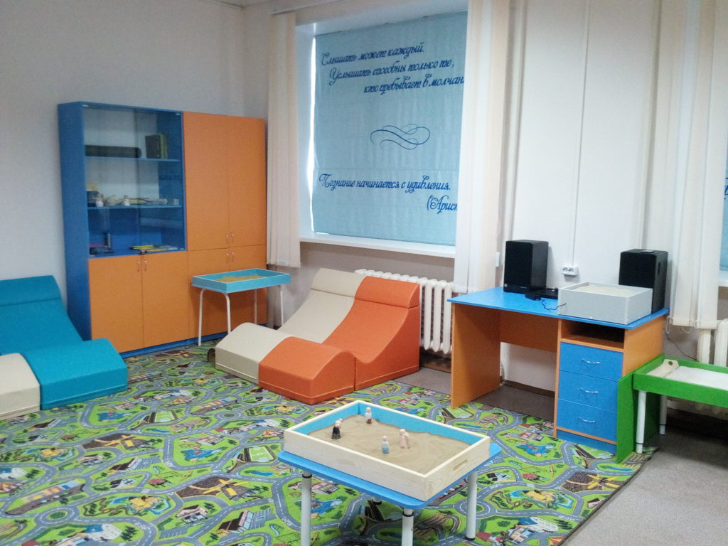
Развитие психологической службы в системе образования
Материально-техническое обеспечение
оборудование кабинетов педагогов-психологов;
обеспечение деятельности по психолого-педагогическому сопровождению в условиях цифровой образовательной среды

Slide 19
Развитие психологической службы в системе образования
Результаты к 2023 году
разработаны планы (комплексы мер) по развитию психологической службы;
организованы курсы повышения квалификации педагогов-психологов

Slide 20
Развитие психологической службы в системе образования
Результаты к 2024 году
разработаны критерии оценки эффективности деятельности психологической службы ;
разработаны протоколы организации деятельности педагога-психолога в ОО, включая протоколы межведомственного взаимодействия;
разработано примерное положение об организации межведомственного взаимодействия в интересах психологической службы в системе образования;
разработаны стандарты оказания психологической помощи участникам образовательных отношений;
укреплено доверие к педагогам-психологам.

Slide 21
Развитие психологической службы в системе образования
Результаты к 2025 году
для 100% участников образовательных отношений обеспечена доступность психологической помощи;
психологическая служба обеспечена научно-методической поддержкой, повышением квалификации педагогов-психологов;
повышено качество инклюзии и интеграции детей с ОВЗ и инвалидностью в социум;
традиционная модель психологической службы модернизирована и дополнена цифровыми помощниками

Slide 22
Развитие психологической службы в системе образования
I этап (2022-2023 годы)
провести мониторинг эффективности деятельности психологической службы в субъектах Российской Федерации;
разработать методические рекомендации по проведению «Недели психологии» в образовательных организациях;
подготовить реестр коррекционно-развивающих, коррекционно-реабилитационных и профилактических программ для деятельности педагога-психолога;
подготовить предложения по актуализации профессионального стандарта «Педагог-психолог»;
разработать и апробировать критерии оценки эффективности деятельности психологической службы;

Slide 23
Развитие психологической службы в системе образования
I этап (2022-2023 годы)
подготовить предложения по совершенствованию системы оплаты труда педагогов-психологов;
разработать Концепцию цифровой платформы, предназначенной для оказания психологической помощи несовершеннолетним и их родителям (законным представителям);
организовать проведение лонгитюдных исследований для оценки влияния образовательных, воспитательных, коррекционно-развивающих и коррекционно-реабилитационных технологий на психическое развитие и здоровье.

Slide 24
Развитие психологической службы в системе образования
II этап (2024-2025 годы)
провести мониторинг реализации в субъектах РФ региональных планов (комплексов мер) по развитию психологической службы;
разработать проект функциональной модели деятельности психологической службы, предусматривающий ее управление на федеральном, региональном, муниципальном и институциональном уровнях (в разрезе типов образовательных организаций);
осуществить адаптацию, стандартизацию методик психологической диагностики для оценки целевых ориентиров дошкольного образования и метапредметных компетенций и личностных результатов освоения обучающимися основных образовательных программ начального, основного, среднего общего образования;

Slide 25
Развитие психологической службы в системе образования
II этап (2024-2025 годы)
организовать проведение общероссийских популяционных исследований современных детей и молодежи в Российской Федерации в целях стандартизации психологических методов диагностики, оценки индивидуально-психологических и возрастных особенностей обучающихся в разные периоды обучения;
внедрить цифровую систему сетевого взаимодействия профессионального сообщества педагогов-психологов , решающую задачи быстрого реагирования в кризисных ситуациях, оперативной методической помощи педагогам-психологам (психологам в сфере образования), модернизации профессионального инструментария и обеспечения межведомственного взаимодействия при оказании психологической помощи.

Slide 26
Развитие психологической службы в системе образования
Организационно-функциональная модель
Содержательно-технологический
Структурно-функциональный
Целевой
Оценочно-результативный
Управленческий

Slide 27
Целевой компонент
На основе анализа состояния деятельности функционирования психологической службы должны быть сформулированы:
Цель
Задачи
Ценности
Принципы

Slide 28
Структурно-функциональный компонент
Психологическая служба образовательной организации представляет организационную структуру, включающую педагога-психолога, социального педагога, учителя-логопеда, учителя-дефектолога, классных руководителей, иных специалистов под руководством администратора, курирующего организацию воспитательного процесса в учреждении.
В состав службы могут включаться иные объединения, созданные в учреждении: психолого-педагогический консилиум, служба медиации, методические объединения специалистов
3

Slide 29
Содержательно-технологический компонент
Методы, способы, технологии, формы работы психологической службы, направления деятельности психологической службы

Slide 30
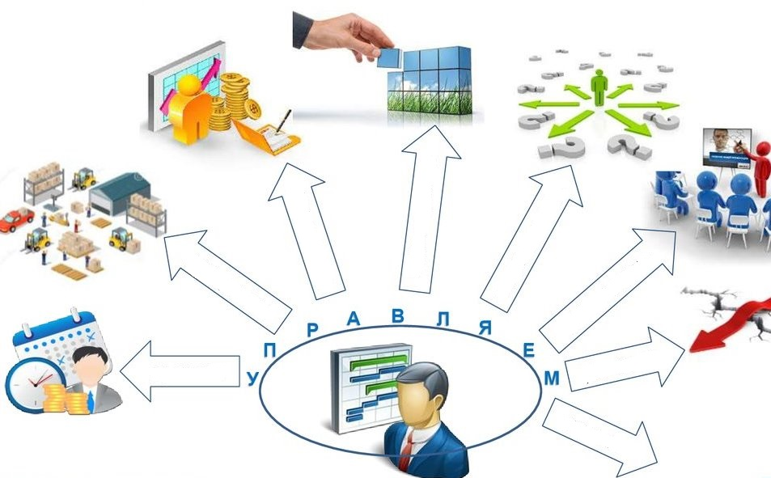
Управленческий компонент
Общее управление психологической службой образовательной организации

Slide 31
Оценочно-результативный компонент
Оценка эффективности психолого-педагогического сопровождения

Slide 32
Развитие психологической службы в системе образования
Муниципальный план развития психологической службы от 30.09.2022 г.
Разработка и внедрение муниципальной модели психологической службы – 2022-2023 г.г.
Разработка и внедрение модели психологической службы на уровне образовательной организации – 2023-2024 г.г.
Мониторинг деятельности психологических служб в образовательных организациях – 2022-2025 г.г.

Slide 33
Развитие психологической службы в системе образования
Количество ППК, созданных а ОУ - 9, ДОУ - 15 (АППГ 14)
Общая численность обучающихся, получивших рекомендации ППк -1115 (АППГ 1046)
Количество служб медиации в ОУ – 9, ДОУ – 0
Количество педагогов-психологов – 34 (АППГ 24)
Количество учителей-логопедов – 28 (АППГ 27)
Олигофренопедагоги – 37 (АППГ 18)
Учитель-дефектолог – 1 (АППГ 1)
Тьюторы – 2 (АППГ 2)
Количество детей с ОВЗ – 339 (АППГ 314)
Дети, состоящие на всех видах учета – 184, из них 30 в СОП (АППГ 213, СОП 31)

Slide 34
Решение:
1. Создать в образовательном учреждении рабочую группу по разработке модели психологической службы – до 20 января 2023 года.
2. Приказ о создании рабочей группы разместить на сайте образовательной организации.
3. Разработать план (дорожную карту) по развитию психологической службы в образовательной организации - до 20 февраля 2023 года.
4. Разработать модель психологической службы на уровне образовательной организации – до 30 апреля 2023 года.
5. Экспертиза моделей – до 1 сентября 2023 года.
6. Внедрение моделей психологической службы в ОО с 1 сентября 2023/24 учебного года.

